Slide 1
Poslovna informatika
Predavanje br. 1 – Uvod
Gordana Milosavljević
Katedra za informatiku, FTN, Novi Sad
2023.

Slide 2
Podaci o predmetu
Način polaganja:
  projekat: 80 poena
  Usmeni ispit: 20 poena
  dodatni bonusi: aktivnost, kvalitet projekta...
Vežbe izvodi:
  Nenad Todorović

Slide 3
Projekat
Platforma:
  Mendix, www.mendix.com
Način rada:
  u timovima od 3 do 5 članova
  Scrum kao metodologija za upravljanje projektom
    Podržana od strane Mendix platforme
  Dva roka: jul 2021. i septembar 2021.
  svaki tim dolazi u zakazano vreme na odbranu projekta
  Teorija se polaže zajedno sa projektom

Slide 4
Teorija
Par kratkih pitanja vezano za modelovanje poslovnih sistema
Neposredno posle odbrane projekta

Slide 5
Cilj predmeta
Osposobiti studente za modelovanje i implementaciju realnih poslovnih informacionih sistema
Akcenat je na
  Modelovanju
  Domenskom znanju

Slide 6
Mendix Low Code platforma
Low Code razvojna okruženja
  obično grafička okruženja
  izbegava se klasično programiranje
  akcenat je na kreiranju grafičke specifikacije za različite aspekte sistema
  automatsko generisanje koda na osnovu specifikacije ili interpretiranje specifikacije
Bazirana je na konceptima Inženjerstva vođenog modelima (Model Driven Engineering)

Slide 7
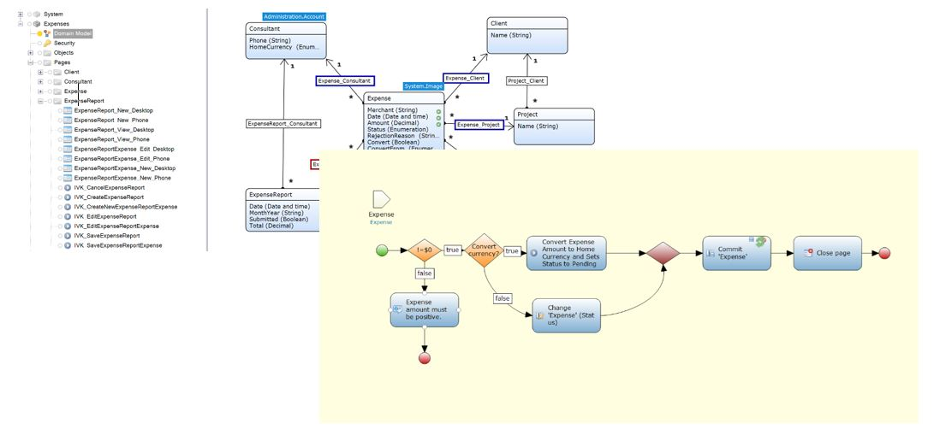
Mendix – primer modela

Slide 8
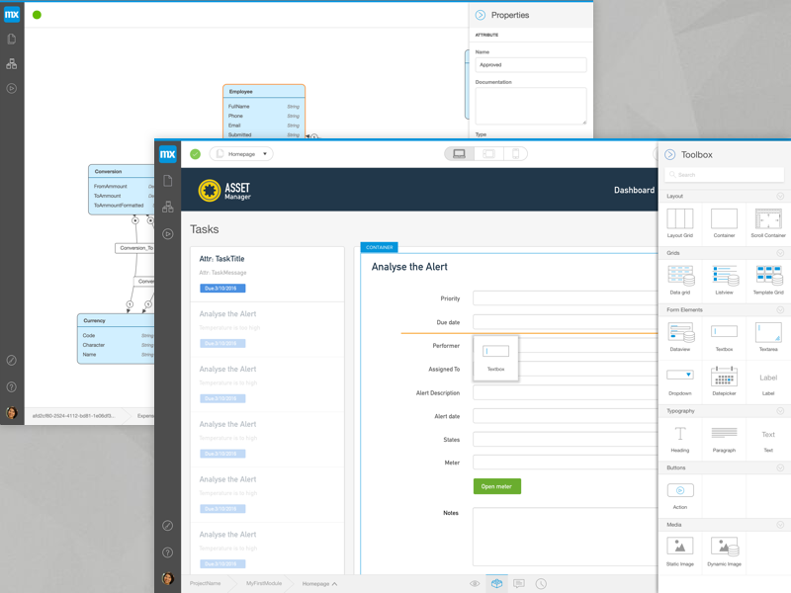
Mendix – dizajn ekrana

Slide 9
Preuzimanje Mendix razvojnog okruženja
Sa Mendix sajta
Neophodan akademski uns.ac.rs e-mail!

Slide 10
Svrha modela
Deskriptivna
  Radi komunikacije ideja
  Dokumentovanja
  Isprobavanja različitih rešenja
  ...
Preskriptivna
  Radi upravljanja razvojnim procesom

Slide 11
Razvojni pravci
Inženjerstvo bazirano na modelima (Model Based Engineering)
  Modeli se uglavnom koriste u deskriptivne svrhe
Inženjerstvo vođeno modelima (Model Driven Engineering)
  Uloga modela je dominantno preskriptivna
  Generisanje velikog procenta koda na osnovu modela

Slide 12
Kada pravite svoj generator koda...
Najčešće koristite neki obrađivač šablona:
Freemarker (java)
Jinja (python)
T4 template (C#)
....
Template
Template engine
Generated output
Data source

Slide 13
U okviru ovog predmeta koristimo gotove generatore (Mendix)
U okviru predmeta na master studijama učimo da pravimo sopstvene
  Metodologije brzog razvoja softvera
  Jezici specifični za domen
  ....

Slide 14
Ciljevi MDE
Brz razvoj
Lako prilagođavanje promenama
Kvalitetan kod
....

Slide 15
Nažalost....
A fool with a tool is just a faster fool!
Za efikasno korišćenje alata je potrebno poznavati:
  poslovni domen
  principe modelovanja
  principe HCI-a
  principe pisanja transakcija
  ...

Slide 16
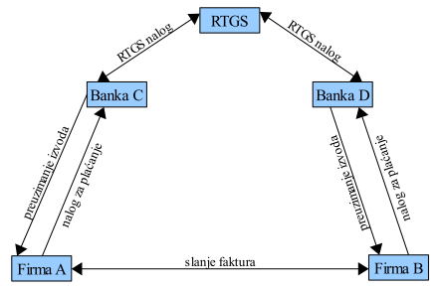
Tema
(Real Time Gross Settlement)
- sistem za međubankarski platni promet

Slide 17
Preduzeće
Strateški
menadžment
Planiranje i upravljanje
Finansije
Računovodstvo
Upravljanje ljudskim resursima
Menadžment
Istraživanje
i razvoj
proizvoda
Korisnički
servis
Marketing,
Prodaja
Skladištenje
Otprema
Nabavka
Proizvodnja
(preuzeto sa http://uis.fon.rs)

Slide 18

Izazovi u projektovanju poslovnih informacionih sistema
CHAOS Summary 2009
32% projekata je realizovano na vreme, u okviru predviđenog budžeta i sa svom potrebnom funkcionalnošću
44% projekata nije realizovano na vreme i u okviru predviđenog budžeta i/ili nije imalo zahtevanu funkcionalnost
24% projekata je prekinuto

Slide 19
Uobičajena situacija...
Očekivanja korisnika
Kako to korisnik opisuje
Kako to analitičar specificira
Šta projektant implementira
(preuzeto sa http://uis.fon.rs)

Slide 20
Razlozi
organizacioni
socio-psihološki
jezički
tehnički
...

Slide 21
Problemi u komunikaciji
Korisnici obično ne poseduju tehničko, a projektni tim problemsko znanje određene struke
Korisnici se uglavnom bave konkretnim pitanjima svog posla, dok projektni tim pokušava da formira generalizacije
Različiti dokumenti koji se nude korisnicima na overu, njima obično puno ne znače
Džejms Martin (James Martin) je prezentirao rezultate studije gde je utvrđeno da 64% grešaka potiču iz faza analize i projektovanja, iako su korisnici potpisali sve dokumente proistekle iz tih faza
Mnoge rutine i postupci se nalaze u formi “skrivenih” znanja koja se podrazumevaju u okviru određene struke i obično ne artikulišu u kontaktu sa razvojnim timom.

Slide 22
Socio-psihološki problemi
Korisnici nižih hijerarhijskih nivoa:
  često se ustežu da javno iznose svoje potrebe (pogotovo u prisustvu uprave)
  ne žele da donose odluke jer smatraju da nisu dovoljno kompetentni ili da to nije njihov posao
  skloni da se saglase sa svim predlozima projektnog tima (što se drastično menja u trenutku uvođenja)
“Vlasnici” ekspertskih znanja koja im daju određenu moć u njihovom okruženju (subjektivnu ili objektivnu) teže da mistifikuju ta znanja u cilju “očuvanja monopola”
Ukoliko je posledica realizacije IS-a promena snaga u preduzeću, od onih koji nešto gube ne može se očekivati iskreno učešće i pomoć

Slide 23
Organizacioni problemi
Operativni izvršioci obično poznaju samo svoje procedure i eventualno procedure onih sa kojima neposredno sarađuju
Uprava poznaje u grubim crtama poslovne procese na nivou preduzeća, ali obično ne poseduje detaljno, operativno znanje potrebno za realizaciju IS-a
Neki poslovni procesi su redundantni, u međusobnoj kontradikciji ili bez ikakvog doprinosa za preduzeće.

Slide 24
Spoljni uticaj
Razvoj IS-a se odvija za potrebe preduzeća koja su izložena različitim uticajima:
  pojačanoj konkurenciji
  preokretima na tržištu
  globalizaciji ekonomije
  brzim tehnološkim promenama
Priroda posla u preduzećima se rapidno menja i informacioni sistem bi u tome trebalo da prati preduzeće

Slide 25
Tehnologija za implementaciju
Sve komplikovanija

Slide 26
Faktori uspeha
Boravak na lokaciji korisnika
Razvoj uz oslonac na mali tim
Analiza zahteva kao kontinuirana aktivnost
Korišćenje različitih tehnika za smanjivanje neodređenosti
Inkrementalno uvođenje IS-a
Jeftina konstrukcija
Dokumentovanje kao direktna posledica razvoja.

Slide 27
Tehnike za smanjivanje neodređenosti
razgovor sa korisnicima,
posmatranje njihovih aktivnosti,
analiza dokumenata koje koriste,
analiza funkcija tekućeg IS-a,
brainstorming sesije uz oslonac na rad sa veoma detaljnim prototipovima

Slide 28
Literatura
D. Avison, G. Fitzgerald, Information Systems Development: Methodologies, Techniques and Tools, Third Edition, McGraw-Hill Publishing, 2003.
M. L. Markus, “Power, Politics, and MIS Implementation”, Communications of the ACM, June 1983, (26:6), pp. 430-444
P. M. Asaro, “Transforming Society by Transforming Technology: The Science and Politics of Participatory Design“, University of Illinois, 1999.
D. Bečejski Vujaklija, Uvod u informacione sisteme, slajdovi sa predavanja, http://uis.fon.rs

